Slide 1
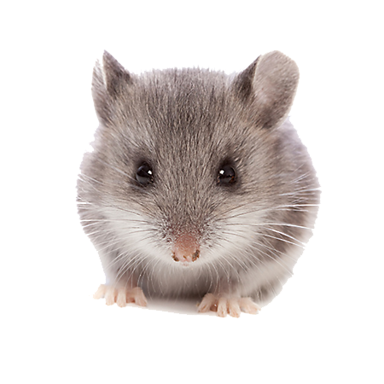
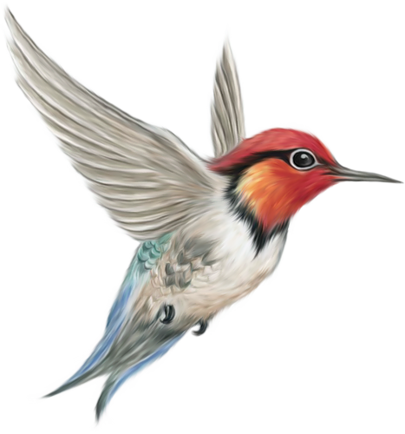
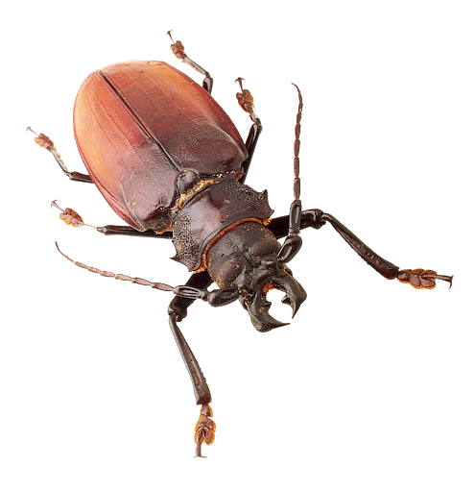

Predação
Germinação
Chuva de sementes
Sementes de
vários mecanismos
de dispersão
Banco de sementes do solo
Falha na germinação
- Patógenos
- Profundidade
- Ambiente
Morte fisiológica
Dano físico por
implementos

